Slide 1
Предмет: Информационная безопасность
Презентация к лабораторной работе № 6
Студент: Мерич Дорук Каймакджыоглу
Студ.номер: 1032204917

Slide 2
Содержание
Цель работы и Задание
Выполнение лабораторной работы
Выводы

Slide 3

Цель работы и Задание
Цель работы
Развить навыки администрирования ОС Linux. Получить первое практическое знакомство с технологией SELinux1. Проверить работу SELinx на практике совместно с веб-сервером Apache

Slide 4
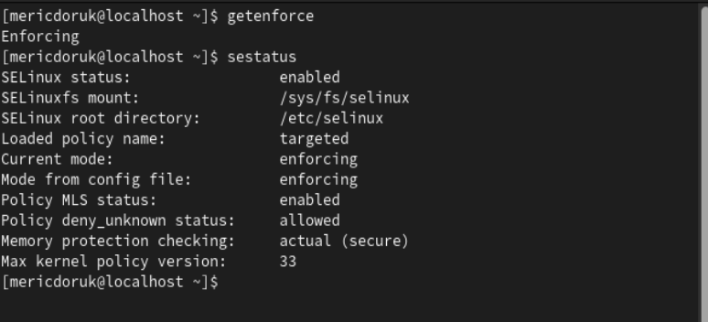
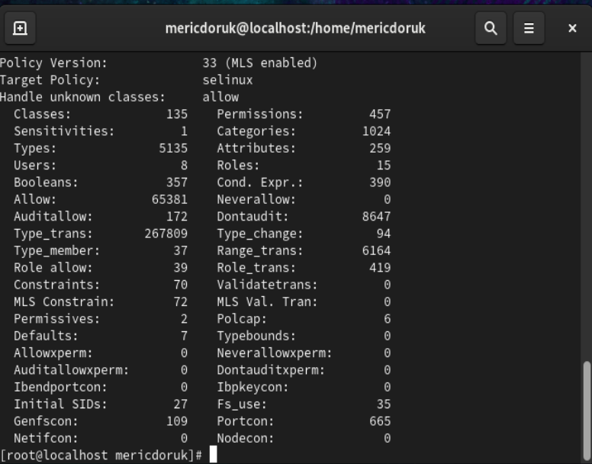
Выполнение лабораторной работы
1. Войдите в систему с полученными учётными данными и убедитесь, что
SELinux работает в режиме enforcing политики targeted с помощью команд getenforce и sestatus.
2. Обратитесь с помощью браузера к веб-серверу, запущенному на вашем компьютере, и убедитесь, что последний работает:
service httpd status или /etc/rc.d/init.d/httpd status Если не работает, запустите его так же, но с параметром start.
3. Найдите веб-сервер Apache в списке процессов, определите его контекст безопасности и занесите эту информацию в отчёт. Например, можно использовать команду ps auxZ | grep httpd или ps -eZ | grep httpd
4. Посмотрите текущее состояние переключателей SELinux для Apache с помощью команды
sestatus -bigrep httpd Обратите внимание, что многие из них находятся в положении «off».
5. Посмотрите статистику по политике с помощью команды seinfo, также определите множество пользователей, ролей, типов.

Slide 5
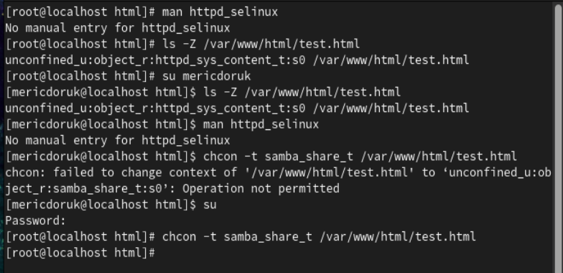
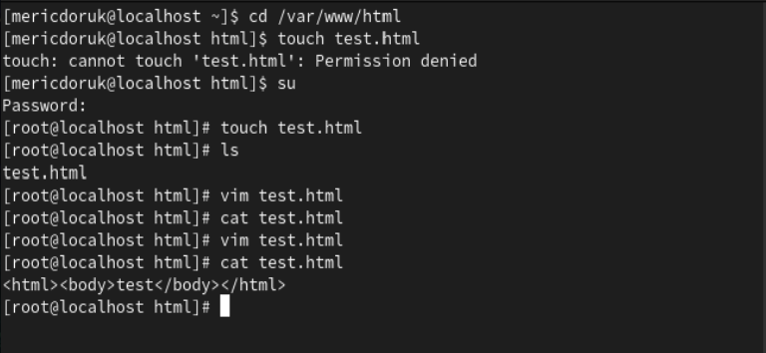
Выполнение лабораторной работы
8. Определите круг пользователей, которым разрешено создание файлов в директории /var/www/html.
9. Создайте от имени суперпользователя (так как в дистрибутиве после установки только ему разрешена запись в директорию) html-файл /var/www/html/test.html следующего содержания:
10. Проверьте контекст созданного вами файла. Занесите в отчёт контекст, присваиваемый по умолчанию вновь созданным файлам в директории /var/www/html.
11. Обратитесь к файлу через веб-сервер, введя в браузере адрес
12. Изучите справку man httpd_selinux и выясните, какие контексты файлов определены для httpd. Сопоставьте их с типом файла
test.html. Проверить контекст файла можно командой ls -Z.
ls -Z /var/www/html/test.html
13. Измените контекст файла /var/www/html/test.html с
httpd_sys_content_t на любой другой, к которому процесс httpd не
должен иметь доступа, например, на samba_share_t:
chcon -t samba_share_t /var/www/html/test.html
ls -Z /var/www/html/test.html
После этого проверьте, что контекст поменялся.

Slide 6
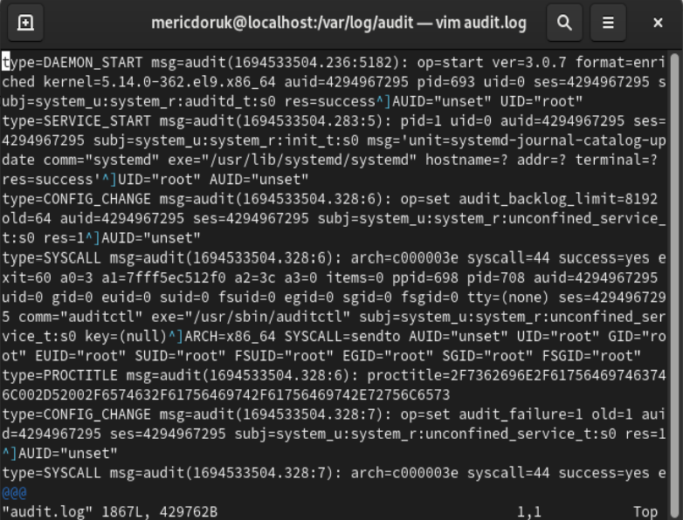
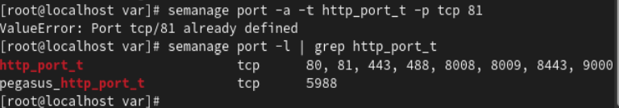
Выполнение лабораторной работы
15. Проанализируйте ситуацию.
ls -l /var/www/html/test.html
Просмотрите log-файлы веб-сервера Apache. Также просмотрите системный лог-файл:
tail /var/log/messages
16. Попробуйте запустить веб-сервер Apache на прослушивание ТСР-порта 81 (а не 80, как рекомендует IANA и прописано в /etc/services). Для этого в файле /etc/httpd/httpd.conf найдите строчку Listen 80 и замените её на Listen 81. - файл пуст
17. Выполните перезапуск веб-сервера Apache.
18. Проанализируйте лог-файлы: tail -nl /var/log/messages
Просмотрите файлы /var/log/http/error_log, /var/log/http/access_log и /var/log/audit/audit.log и выясните, в каких файлах появились записи.
19. Выполните команду
semanage port -a -t http_port_t -р tcp 81
После этого проверьте список портов командой
semanage port -l | grep http_port_t
Убедитесь, что порт 81 появился в списке.

Slide 7
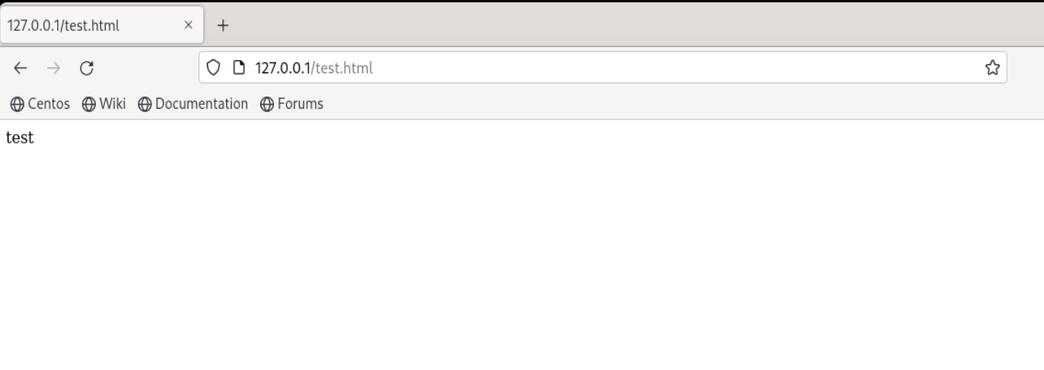
Выводы
я изучил методы работы с сервером apache в среде Linux и познакомился с основами информационной безопасности

Slide 8
Спасибо за внимание!
Студент: Мерич Дорук Каймакджыоглу
Студ.номер: 1032204917

